Slide 1
化工热力学
Chemical Engineering Thermodynamics
童天中
Email: tztong@ecust.edu.cn

Slide 2
化学工程
化学工程是以化学、物理、生物、数学的基本原理作为基础，研究物质转化、物质形态和物质组成的一门工程科学。它是将知识转化为生产力、为社会创造价值、为社会服务的一门核心科学。
化学工业的核心是：通过化学反应或者生物反应，实现物质转化；通过化学工程的过程工业实现产品提纯和产品形态的加工。
化学工程服务面很广——生物、医药、材料、环境、石油、化工等诸多领域；同时又对基础知识要求很宽的专业学科、工程学科。
意义: 最合理地利用能源和资源、保护生态环境和人类健康，为人们幸福生活而服务！

Slide 3



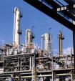

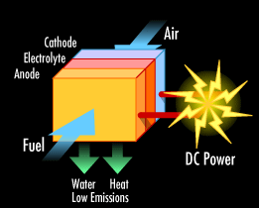




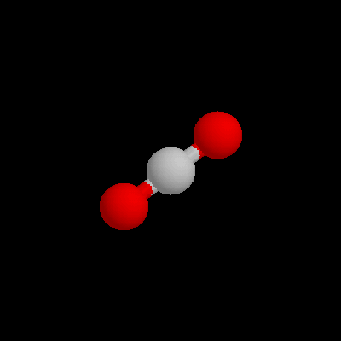





“21世纪多数工业中，化学工程扮演着战略角色，具有很大的发展空间”
海水淡化
饮用水
净化处理
城市废
水资源化
天然气
生物质
利用
燃料电池
水资源
能源
化学工程
传统工业
生态环境
化工
与石化
冶 金
制 药
食 品
电 子
CO₂ 控制
除 尘
洁净燃烧

Slide 4

第1章 绪 论
Chemical Engineering Thermodynamics
课程目的和要求
明确化工热力学研究的对象，掌握热力学研究问题与处理的方法，认识其在化学工程学科中的重要地位及其在化工生产中的应用。
要求学生在《物理化学》、高等数学等课程的学习基础上，深入理解与掌握热力学状态函数与过程函数、状态函数与全微分的密切关系，容量性质与强度性质，平衡状态与可逆过程，热力学过程与循环等基本概念与内容。

Slide 5

1.1 化工热力学的定义
A、热力学（Thermo-dynamics ）
  说法1：讨论热与功转化规律的科学。
  说法2：是研究自然界各种形式能量之间相互转化的规律，以及能量转化对物质的影响的科学。
    远古“钻木取火”——机械能转换为内能。
    12世纪“火药燃烧加速箭支的飞行”
    19世纪“蒸汽机”——热转换为功。

Slide 6
热力学的四大特性
⑴严密性：
  表现在热力学具有严格的理论基础。热力学证明是可以行得通的事情，在实际当中才能够行得通；热力学证明是不可行的事情，在实际生产当中无论采用什么措施，也实施不了。
⑵完整性
  热力学定律
    热力学第一定律：能量守恒定律􀂄热效率
    第二定律：熵增原理、热力学效率􀂄
    第三定律：绝对熵定律􀂄
    第零定律：热平衡定律
  这四大定律使热力学成为一门逻辑性强而完整的科学。

Slide 7
⑶普遍性：
  表现在热现象在日常生活中是必不可缺少的。热力学的基本定律、基本理论，不但能够解决实际生产中的问题，还能够解决日常生活中的问题，甚至用于宇宙问题的研究。
⑷精简性：
  表现在热力学能够定性、定量地解决实际问题。

Slide 8
  B、化学热力学（ Chemical Thermodynamics）
  ——将热力学的基本理论应用于化学领域，则为化学热力学。
  主要研究解决化学和物理变化进行的方向和限度。特别是对化学反应的可能性和平衡条件作出预测。
  内容包括热化学、相平衡和化学平衡等部分（是物理化学的一部分）。
  C、工程热力学（Engineering Thermodynamics）
  ——将热力学的基本理论应用于工程技术领域，则为工程热力学。
  主要研究热能与机械能之间转换规律以及在工程中应用。
  特点：
    制冷、发电
    介质简单：水蒸气、氨、氟里昂

Slide 9
D、化工热力学（ Chemical Engineering Thermodynamics）
——集化学热力学和工程热力学之大成的学科。
  将工程热力学和化学热力学应用于化工与生物、能源、信息、环境、材料等的交叉领域。
  研究化工过程中各种能量以及物质相互转化的理论极限、条件和状态。
  它是化学工程学的一个重要组成部分，是化工过程开发、设计和生产的重要理论依据。

Slide 10
化工热力学
热力学
化学热力学
工程热力学
化工
热力学
化学
工程学

Slide 11
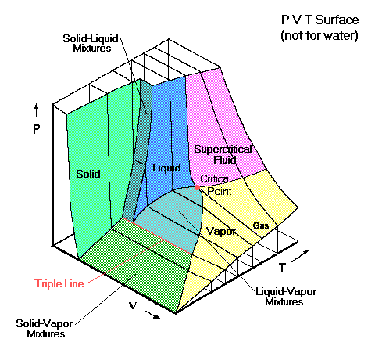
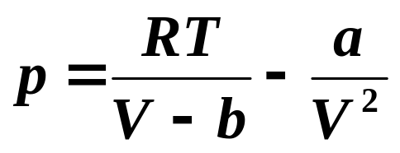
1.2 化工热力学的用途
1.2.1 热力学性质计算和关联：描述物态变化的规律和状态性质。
流体p-V-T关系
状态方程→低温技术→氦气液化→发现超导现象→寻求高温超导材料→磁悬浮列车

Slide 12
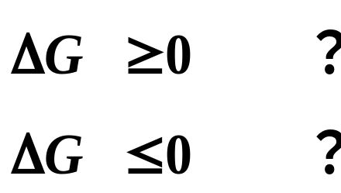
1.2.2 可行性分析
①确定化学反应发生的可能性及其方向，确定反应平衡条件和平衡时体系的状态。
  石墨————>金刚石？
  H₂O ————> H₂+O₂ ？
  N₂+ H₂ ————> NH₃ ？
常温、常压
常温、常压
常温、常压
判据？

Slide 13


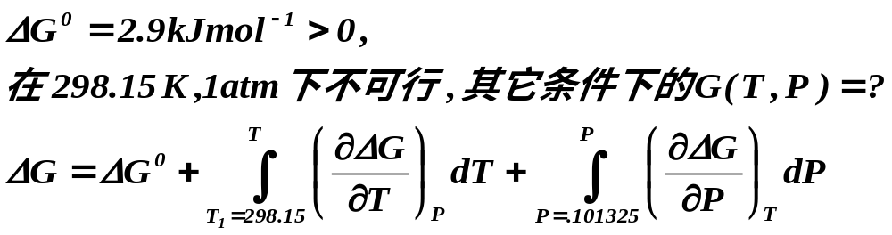
石墨→金刚石？
例1：石墨与金刚石二者间转变时的温度与压力效应的热力学计算，不但预示了人工制造金刚石所需的条件，并且导出了关于自然界金刚石形成的地质条件的假说。
在1400℃，5-10万atm下，石墨→金刚石

Slide 14

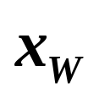
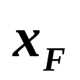
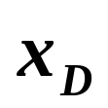
②确定相变发生的可能性及其方向，确定相平衡条件和相平衡时体系的状态。
多元相平衡数据是产品分离的基石。
  产品分离车间：
    设备占全厂总投资50~90%；能量占全厂60~90%。
  精馏塔的设计：没有相平衡数据无法设计。
B
A

Slide 15
可行性分析
例1：乙二醇生产
为了降低原料消耗，利用本国资源，制止环境污染和不用剧毒物质作原料等，要求发展直接合成新工艺（清洁生产、绿色化工） 。
以乙二醇生产为例:
50年代采用乙烯和氯气为原料的氯醇法生产乙二醇，主要反应有三步：
  乙烯+氯→氯乙醇→环氧乙烷→乙二醇.
  这个方法不但流程长，辅助原料氯的成本高，而且由于使用了氯，给后处理带来了许多麻烦（如腐蚀、副产盐酸问题等）。

Slide 16
60年代乙烯直接氧化法在工业上得到应用，这种方法不再使用氯，主要反应有二步：
  乙烯→环氧乙烷→乙二醇
70年代由乙烯直接合成乙二醇成功：
  乙烯→乙二醇
  产品收率也从乙烯氧化法的75%提高到90%，这意味着每公斤乙二醇所消耗的乙烯数量比以前降低了17%。

Slide 17
1.2.3 能量有效利用：描述能量转换的规律，确定某种能量向目标能量转换的最大效率。
化学工程师开发和设计某一化工过程阶段，必须考虑能耗问题。
如:美国一聚乙烯醇工厂能耗大，特别是分离工段的能耗占全厂的65%，应用热力学相平衡的成果，将进料中乙醛含量由0.7%降至0.4%后，操作费用节省50%。
化工过程的能量有效合理利用！

Slide 18
能量的有效利用
化工生产要消耗大量的能源。石油、天然气等能源不仅是化学工业的燃料，而且是生产一些重要化工产品的原料。􀂄
利用热力学的基本原理，对化工过程进行热力学分析，是热力学近三十年来最重要的进展。计算各种热力过程的理想功、损耗功、有效能等，找出可以节能而没有节能的环节和设备，然后采取措施，达到节能的目的。
对于评定新的设计方案和改进现有生产都是有效的手段。近来，能源紧张问题更显突出，故在流程选择、设备设计中往往以节能为目标函数进行优化，为了节能，宁可增加设备（即初始投资）

Slide 19
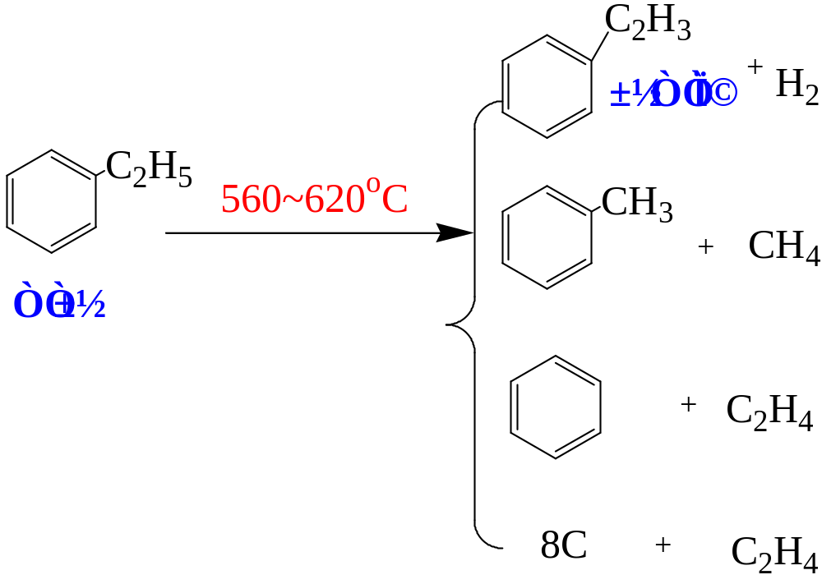
例2：南京塑料厂乙苯脱氢制苯乙烯
这么简单的反应方程式用了三层楼的一个车间，经过很多换热装置才完成，目的只有一个，能量的有效利用。

Slide 20
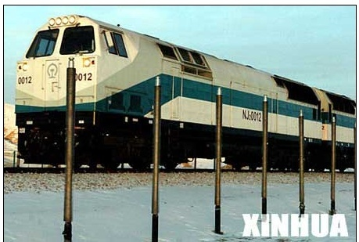


热棒技术解决了青藏铁路冻土问题
热棒长7米，路基下5米，地面上2米，整个棒体罐有液氨。当路基温度上升时，液态氨受热发生气化，上升到热棒的上端，通过散热片将热量传导给空气，气态氨由此冷却变成了液态氨，又沉入了棒底，这样周而往复，热棒就相当于一个永动的天然制冷机，不断地将冻土层中的热量排出。

Slide 21
1.2.4 化工过程、装置设计与优化的理论基础
物料衡算和热量衡算是化工过程和生产装置
研究开发和设计计算的基础。
化工热力学也是大型模拟计算仿真、实时控
制系统软件的基础。较为流行的大型化工模拟软
件，如Aspen Plus、PROII、CHEMCAD等热力
学模型和物性数据库是其核心基础。
通过模拟计算，得到最优操作条件，代替耗费巨大的中间试验。

Slide 22
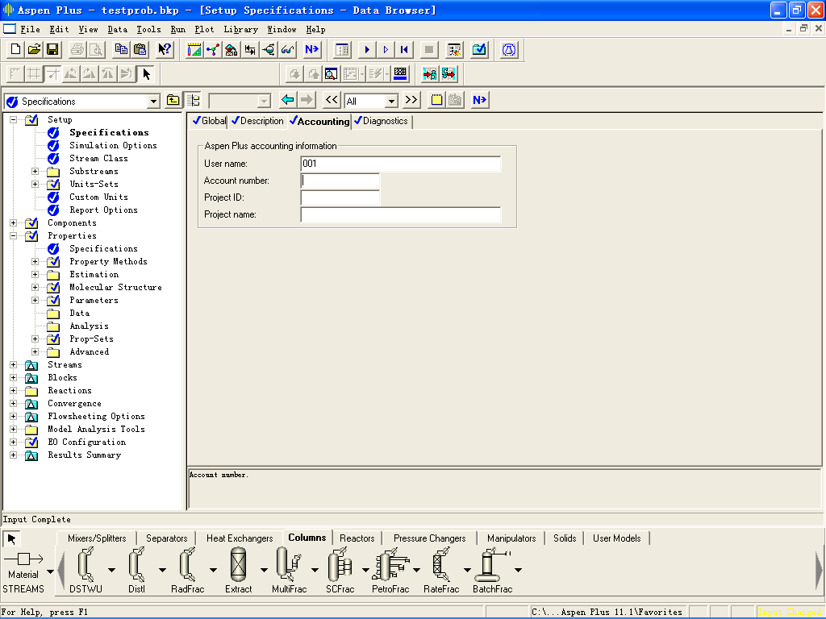
世界著名化工流程模拟软件
Aspen Plus, PRO II
在当今世界，化工流程模拟软件很成熟，问题是如何选择合适的模型

Slide 23
化工热力学课程内容（48学时）
  第1章 绪 论（2学时）
  第2章 流体的p-V-T 关系和状态方程（6学时）
  第3章 纯流体的热力学性质计算 （8学时）
  第4章 溶液热力学性质的计算 （8学时）
  第5章 相平衡（4学时）
  第11章 高分子溶液热力学基础（6学时）
  第6章 热力学第一定律及其工程应用（2学时）
  第7章 热力学第二定律及其工程应用（6学时）
  第8章 蒸汽动力循环与制冷循环 （4学时）
  复习（2学时）

Slide 24
本课程的内容
①热力学数据与物性数据的研究
  p、V、T、H、S、G、f、φ、α、γ
  第2、3、4章􀂄
②解决平衡的状态，确定质量传递或变化方向
  第5、9、11章􀂄
③解决化工过程所需的热、功及其传递方向，解决能量合理利用问题
  第6、7、8章􀂄

Slide 25


各章之间的联系
第2章 流体的PVT关系( p-V-T, EOS)
第5章 相平衡
第11章 高分子溶液热力学
给出物质 有效利用极限
化工热力学的任务
第3章 纯流体的热力学性质(H,S,U，难测；由EOS+C_{p}得到）
第6、7章 化工过程能量分析(H,S, W,E_{x} )
给出能量有效利用极限
第4章 流体混合物的热力学性质
第11章 高分子溶液热力学基础
第8章动力循环与制冷循环
( H, S, Q, W, η )
Notes:
上一节课绪论，我们介绍了化工热力学的定义、用途、研究内容和特点以及研究方法；化工热力学的任务是什么？

Slide 26
1.3 化工热力学在专业课程链上的位置
基础课： 高等数学、外语、大学物理
无机化学、有机化学、分析化学
物理化学
专业基础课：化工原理、化工热力学、化学反应工程
专业课：化学工艺学、分离工程、化工设计、催化剂
化学热力学
化学动力学

Slide 27
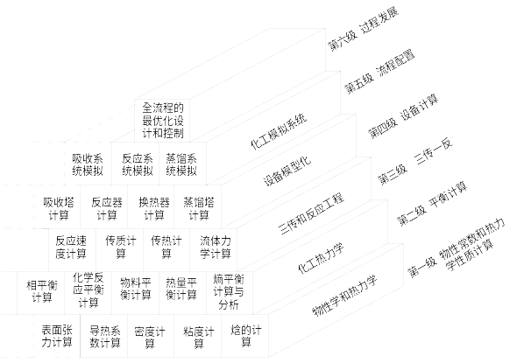

Slide 28
1.4 化工热力学的研究特点
  “原理-模型-应用”构成化工热力学研究内容的“三要素”
状态方程EOS
活度系数模型γ_{i}
模型
原理
应用
方法：运用经典热力学的原理，结合反映体系特征的模型，应用于解决工程中的实际问题。

Slide 29
均相性质
纯 物 质
定组成混合物
均相性质
纯 物 质
定组成混合物
均相性质
纯 物 质
定组成混合物
非均相性质
纯 物 质
混 合 物
流动系统
热力学分析
热力学模拟
应用
封闭体系
流动体系
模型
EOS
活度系数
模型
EOS
活度系数
模型
EOS
活度系数
流动体系的能量平衡、熵平衡方程
均相封闭体系热力学
非均相封闭体系热力学
均相封闭体系热力学
均相封闭体系热力学
热力学原理
均相封闭体系热力学
热力学原理
热力学原理

Slide 30
  1）经典热力学的研究特点
如何得到热力学数据？？
实验：易测（P、V、T、X） 难测（H，S，G）
推算：
  局部 完整
  纯物质 混合物
  常温常压 苛刻条件
需要模型！！！

Slide 31
  2）化工热力学的研究特点
  a.研究体系为实际状态
  化学热力学研究的是以理想状态为主，如理想气体、理想溶液；
  化工热力学研究的是实际状态。在任意温度、压力下，多组分的状态。
理想气体：PV=nRT
真实气体：PV≠ nRT

Slide 32

  b.处理方法：以理想态为标准态加上校正
实际结果=理想结果+校正
气体 Z （压缩因子）
气体 （逸度系数）
溶液 γ_{i}（活度系数）
化学热力学的方法
建立模型

Slide 33
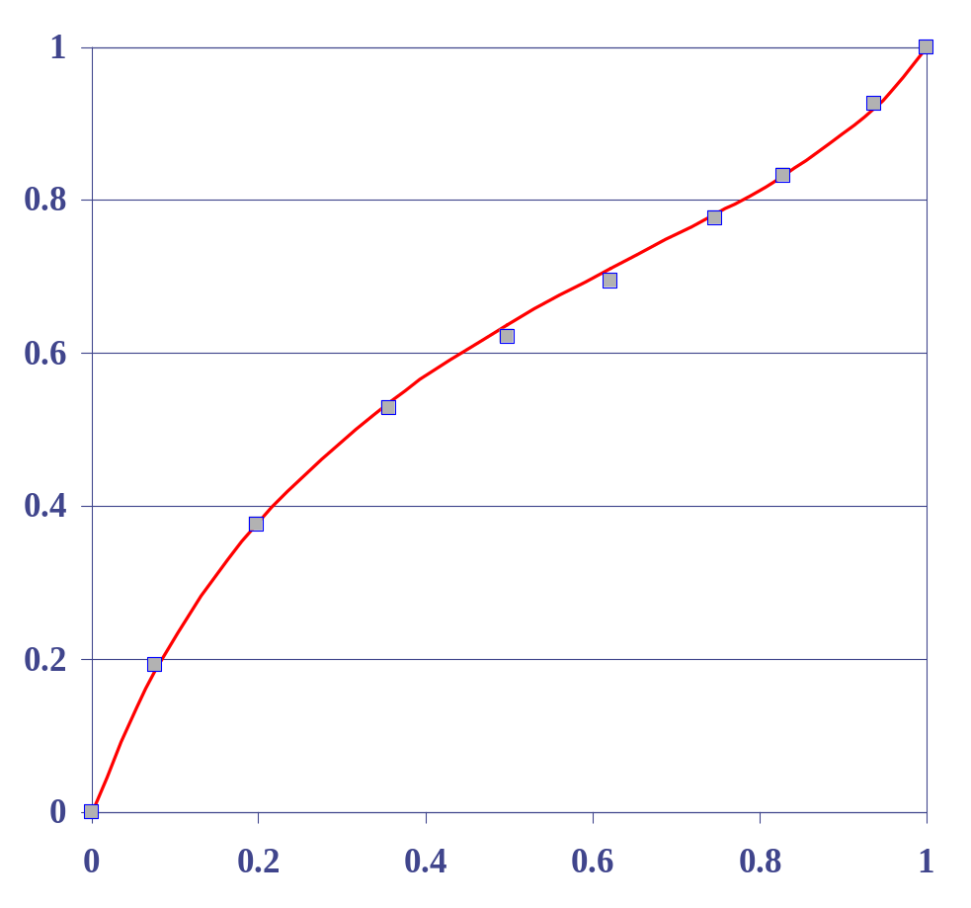
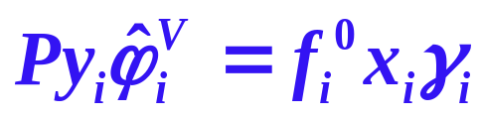
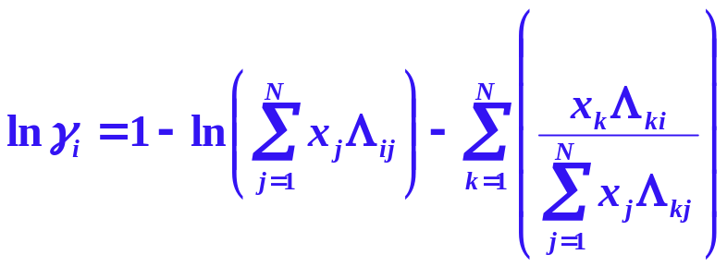
由Wilson模型计算甲醇-甲基乙基酮体系的相平衡数据
C.获取数据的方法：少量实验数据加半经验模型
尽管有误差（5%），但很实用，可以预测复杂的物性数据。
Wilson模型

Slide 34
1.5 热力学研究方法
经典热力学方法、分子热力学方法
经典热力学是建立在热力学第一、第二定律基
础上的，是人类大量实践经验的总结，是自然界和
人类各种活动中的普遍规律。因而，热力学所给出
的结论、宏观性质间关联式的正确性，具有普遍的
意义。
分子热力学从微观角度，将经典热力学、统计物理、量子力学及有限的实验数据结合起来，通过建立数学模型、拟合模型参数，对实际系统热力学性质进行计算与预测。

Slide 35
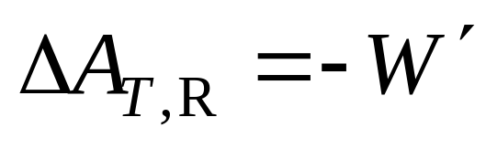
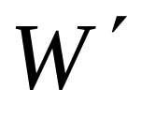
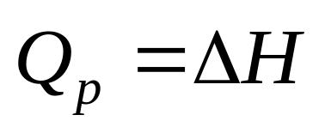
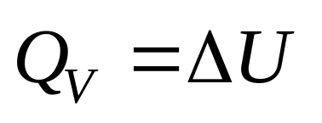
由热力学基本定律出发，建立宏观性质间
普遍关系所采用的方法有状态函数法、演绎推
理法及理想化方法。
状态函数法：热力学的独特方法
关于过程的能量转换和过程的方向与限度这两
方面的问题，热力学都是以状态函数(宏观性质)
关联式的形式给出答案的 。
R表示可逆过程，
体积功

Slide 36
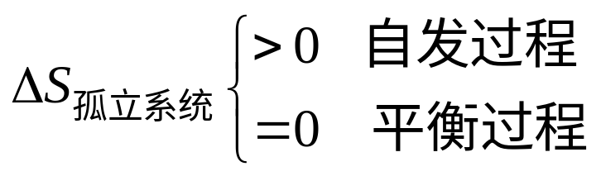
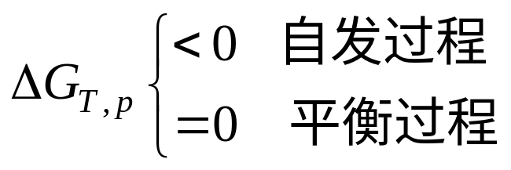
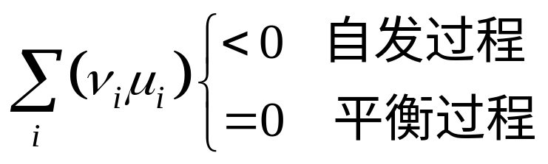
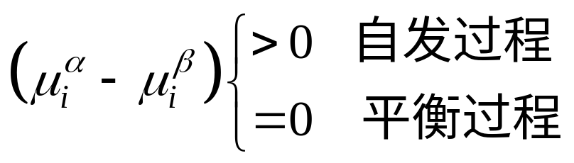
以上所列关系式将过程的方向和限度与系统
的初终态状态函数变化的比较联系起来。
，
，
状态函数的变化只与系统的初、终态有关，
与过程进行的途径无关。
，
可利用物质的热力学性质数据，去计算一些
实际难测而需要的数据，如化学反应的热效应与
反应平衡等。也可以对不可逆过程的状态函数变
化，按易于计算的可逆过程状态函数变化进行，
如对过程不可逆程度的计算等。

Slide 37
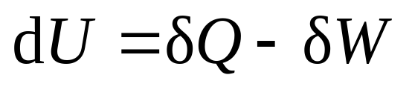
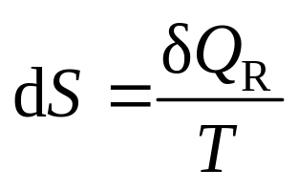
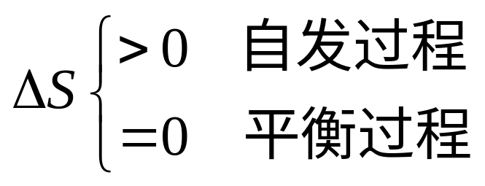
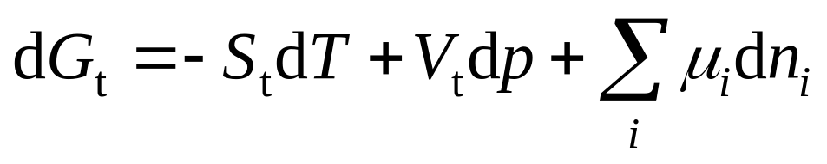
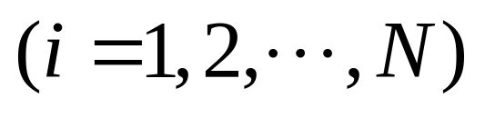
状态函数与全微分关系：热力学能U、温度T、
熵S三个基本状态函数都是全微分，以演绎和推理的方法导出了包括全部基本原理的方程式。如：
热力学第一定律：
热力学第二定律定义的熵：
并导出熵判据：
多元多相系统的基本方程：

Slide 38
热力学演绎方法
演绎法是热力学的基本方法。
演绎法的核心是以热力学定律作为公理，如
将它们应用于物理化学系统中的相变化和化学变
化等过程，通过严密地逻辑推理，得出许多必然
性的结论。
特点：1）以热力学基本定律作为基点，如
从热力学基本定律出发，运用演绎推理方法，就
有可能得到适用于相变化和化学变化的具体规律
2）以数学作为工具和手段

Slide 39
热力学基本定律表达的方程或不等式具有普遍规律，针对各类具体问题时，需对这些方程、不等式中相关物理量代入特定的形式(或确定性质)，经过数学演绎，可得到适用于某类问题的结论。
理想化方法
理想化方法是热力学的重要方法，包括系统
状态变化过程的理想化和理想化的模型。
1）系统状态变化过程的理想化：“可逆过程”
2）二个理想化模型：理想气体和理想溶液

Slide 40
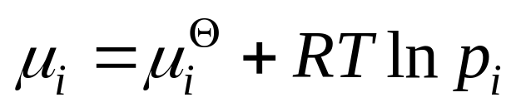
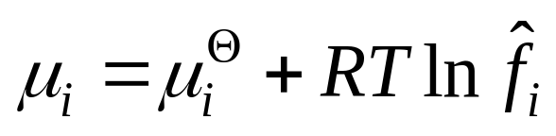
理想化的作用：
1）不是用来解释系统的性质，而是在一定条件
下，代替真实系统，以保证热力学演绎推理的简
洁易行和目的明确。
2）在理想条件下得到的许多结轮，可作为某些特
定条件下实际问题的近似处理。
3）引入理想系统的意义在于对实际系统性质的
研究建立纽带和桥梁，如：
理想气体的化学位
真实气体化学位

Slide 41
1.6 化工热力学的局限性
1）热力学所给出的结论、宏观性质间的的关联
式的正确性，具有普遍的意义，且对于物质结构
的理论具有相当大的独立性。
2）经典热力学处理的对象是系统处于平衡时的
状态特征，它不研究物质结构，不考虑过程机理
和细节，不能解决过程进行的阻力。
由于速率等于推动力除以阻力，因而经典热力
学不能解决过程进行的速率，速率则要由化学动力学来解决。

Slide 42
关于化工热力学应用的下列说法中不正确的是：
A. 可以判断新工艺、新方法的可行性
B. 预测反应的速率
C. 通过热力学模型，用易测得数据推算难测数据；用少量实验数据推算大量有用数据
D. 相平衡数据是分离技术及分离设备开发、设计的理论基础

Slide 43
1.7 如何学好化工热力学
化工热力学解决的问题是
客观物质世界的实际系统，具有高度的非理想性（非理想气体与非理想溶液）
化工热力学
=
基本概念
+
数学模型
=
应用
{
内涵+外延
思维对象的本质属性
思维对象的范围(即概念的适用范围)

Slide 44

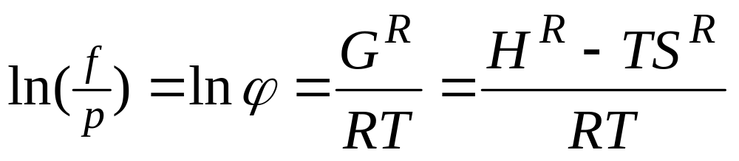
课程学习的主线
Gibbs函数(G函数)
应用
反映真实气体与理想气体性质之差，称之为剩余G函数。与逸度或逸度系数的关系：

Slide 45
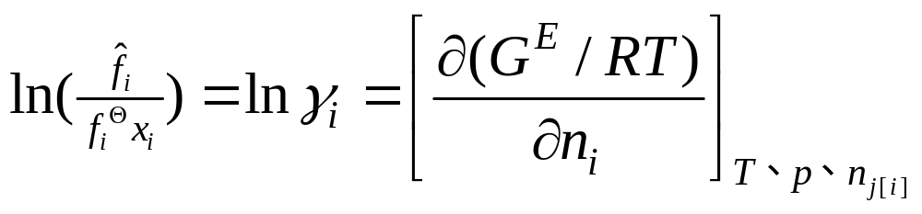
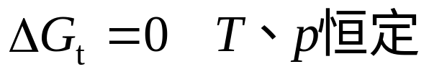
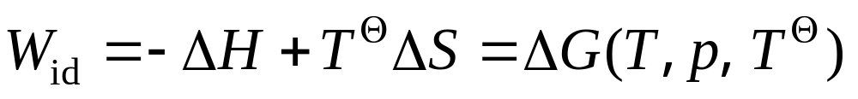
反映真实溶液和理想溶液性质之差,称为过量Gibbs函数。与活度或活度系数的关系为
实验数据的热力学一致性检验
相平衡和化学平衡
有效能的综合利用：理想功与有效能也是一种Gibbs函数。
理想功
有效能

Slide 46
准确理解热力学基本概念
均相封闭系统,非均相封闭系统
系统（system）
封闭系统
敞开系统
孤立系统
流动系统
环境(surroundings)
热力学性质
平衡状态下压力,体积,温度,组成
和其它热力学函数的变化规律
p, V, T，n
U, H, c_{p}, c_{V} , S, G, A
传递性质
物质和能量传递过程的非平衡特性
热导,扩散系数,粘度

Slide 47
强度性质与容量性质
与系统的尺寸(物质的量的多少) 的性质
无关
T, p，…
强度性质
有关
容量性质
单位摩尔的容量性质为强度性质
总体积,总热力学能等
状态函数与过程函数
与系统状态变化途径无关,仅取决于初态和终态的量
强度性质或容量性质 ?

Slide 48
平衡状态和可逆过程
平衡状态
静止状态,此时系统与环境间物质与能量交换的净值为零。
可逆过程
系统经过一系列平衡状态变化所完成的,其功耗与沿相同路径逆向完成该过程所获得的功是等量的。
实际过程都是不可逆的.
热力学过程与循环
系统的变化从一个平衡状态到另一个平衡状态。
等温,等压
等容,等熵
绝热,可逆

Slide 49

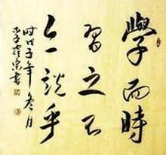
成绩
  (1)期末考试成绩70-80%
  (2)平时成绩20-30%
学好本课程的方法
(1)着重于基本概念的理解，对重要的公式加以推导。
(2)好好学，多多习。
  平时成绩组成
100分 | 老师权限 | 60分 | 全额赠送
 | 学生责任 | +30分 | 全勤+作业全交
 |  | –5分 | 每缺勤一次（不论原因） | 最多扣30分
 |  | –5分 | 作业每少交一次（最后补交无效）
 |  | –2分 | 作业成绩每次B
 |  | +2分 | 作业A⁺每次奖励 | 最多10分
  作业尽量自己做，抄也要用心抄!—做作业也是做人！

Slide 50
课后复习材料
热力学第零定律：温标的建立
热力学第一定律：U、H 的建立和物理意义
热力学第二定律：S、G、A的建立和物理意义
热力学第三定律：绝对熵概念
理想气体模型、理想气体状态方程
高等数学：导数、微分和积分

Slide 51
Reference
1、施云海主编，化工热力学学习指导与模拟试题集萃，上海：华东理工大学出版社，2007.3
2、J.M. Smith, H.C. Van Ness, M.M. Abbott, Chemical Engineering Thermodynamics(Six Edition), 北京：化学工业出版社，2002年。
3、朱自强，徐迅合编，化工热力学(第二版)，北京：化学工业出版社，1991年。
4、陈钟秀、顾飞燕、胡望明编，化工热力学(第二版)，北京：化学工业出版社，2001年。
5、朱自强，姚善泾，金彰礼，流体相平衡原理及应用，杭州：浙江大学出版社，1990年。
6、胡英，近代化工热力学——应用研究的新进展，上海：上海科学技术出版社，1994年。
7、马沛生等编，化工热力学(通用型)，北京：化学工业出版社，2005年。
8、陈新志，胡望明，蔡振云编， 《化工热力学》（面向21世纪教材）（第二版），北京：化学工业出版社，2005.8
9、冯新等：化工热力学 化学工业出版社

